Slide 1
Тема урока: Правила эксплуатации торгового оборудования

Slide 2
Задачи урока:
1
Рассмотреть не прибыльную схему работы магазина
2
Работа прибыльного магазина
3
Эксплуатационные требования к оборудованию

Slide 3
Схема работы магазина

Slide 4
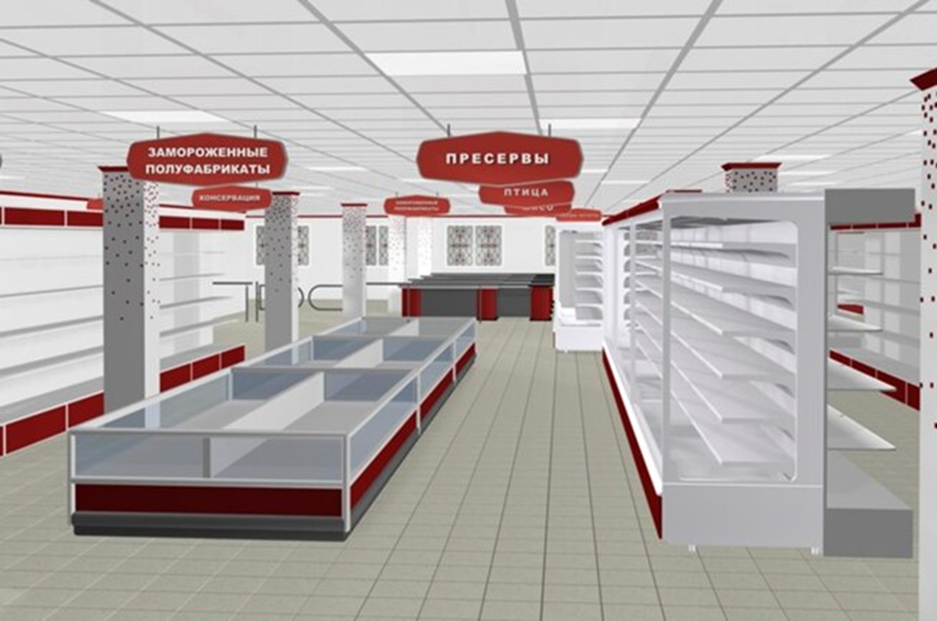
Эксплуатационные требования направлены на создание максимальных удобств как для покупателей, так и для работников торговли. Они предусматривают:
оптимальные размеры оборудования, его достаточную вместимость;

Slide 5
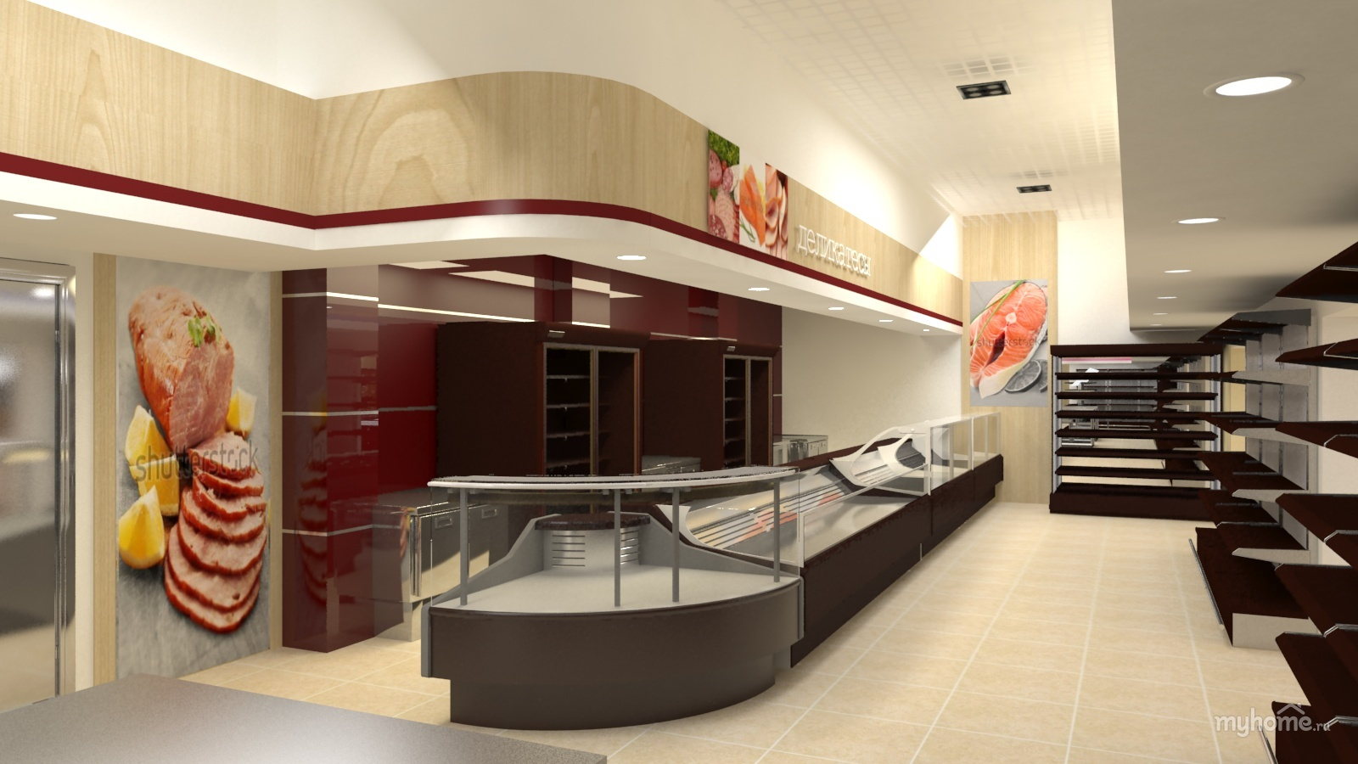
возможность оперативного пополнения запасов товара и хорошего его обзора

Slide 6
удобство отбора товара покупателями

Slide 7
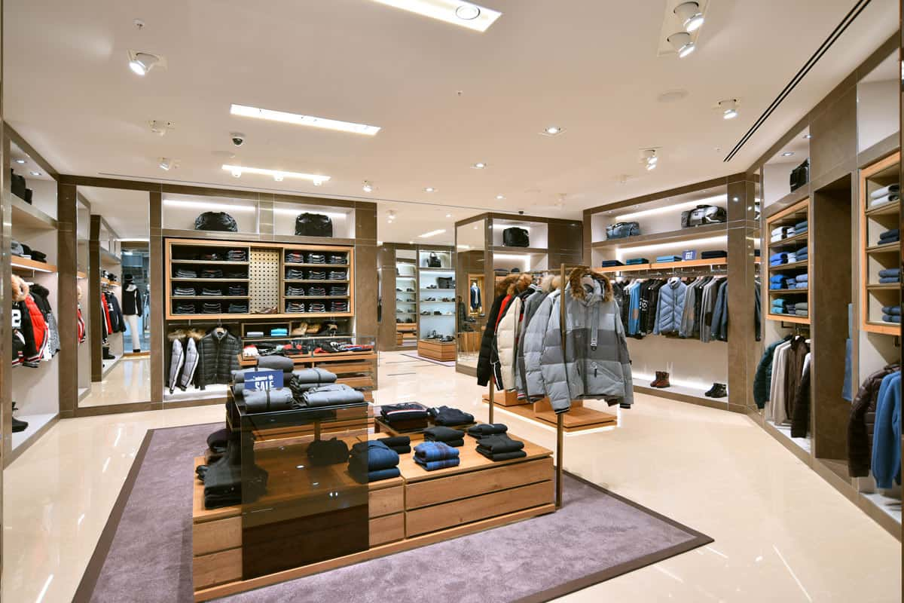
обеспечение сохранности товаров

Slide 8
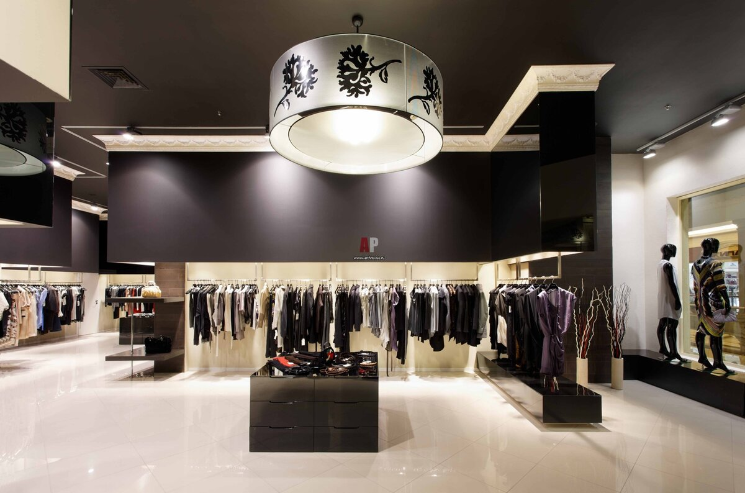
достаточную прочность, надежность соединений отдельных деталей возможность быстрого изменения формы оборудования

Slide 9
Чтобы продать товар, необходимо его показать покупателям, дать о нем определенную информацию, обеспечить свободный доступ и удобство выбора.
Поэтому торговое оборудование должно обеспечивать максимальную площадь выкладки товаров и возможность дополнительного рекламного освещения, иметь наклонные полки, зеркала, ценникодержатели и другие приспособления, которые выделяют достоинства товара.

Slide 10
Оборудование должно занимать как можно меньшую площадь торгового зала и подсобных помещений, но в то же время должно быть достаточно вместительным, обеспечивать выкладку и хранение необходимого количества товаров, т. е. на минимальной торговой площади обеспечивать максимальные возможности для показа товаров

Slide 11
Домашнее задание
Нарисовать схему «Прибыльного магазина»

